Slide 1

Dynamic Programming(DP)
PHÂN TÍCH VÀ THIẾT KẾ THUẬT TOÁN
CS112.L21.KHCL.N03
NHÓM 3

Slide 2
Nội dung
Giới thiệu
Top-down approach
Bottom-up approach
Bài tập
Ưu và nhược điểm
Memoization
Tabulation

Slide 3
Giới thiệu
DP chia một vấn đề thành những vấn đề nhỏ và lưu trữ kết quả của những vấn đề con để tránh tính toán lại nhiều lần

Slide 4
Tính chất
- Một số tính chất của bài toán mà bạn có thể nghĩ đến quy hoạch động. Dưới đây là hai tính chất nổi bật nhất trong số chúng:
Bài toán có các bài toán con gối nhau
Bài toán có cấu trúc con tối ưu
Notes:
các bài toán con gối nhau: các bài toán con này được gọi đi gọi lại.
cấu trúc con tối ưu: lời giải của bài toán lớn sẽ là tập hợp lời giải từ các bài toán nhỏ hơn.

Slide 5
Top-down approach
Phân rã bài toán phức tạp thành nhiều thành phần nhỏ hơn, mỗi thành phần nhỏ hơn sẽ được phân rã tiếp thành nhiều thành phần nhỏ hơn nữa... Quá trình phân rã sẽ dừng lại khi thành phần tìm được đã được giải quyết rồi hoặc đủ đơn giản để hiện thực.

Slide 6
Top-down approach
Notes:
Để tạo ra màu hồng sẫm , cần phải trộn màu tím và màu đỏ, mà trước đó để tạo ra màu tím cần phải trộn đỏ và xanh

Slide 7
Memoization
Ví dụ:Tính toán số fib(k)
memo={}
def help(n):
if n in memo:
return memo[n]
if n<=2:
return 1
result=help(n-1) + help(n-2)
memo[n]=result
return result
lưu trữ kết quả của các câu gọi function và trả về các kết quả này khi function được gọi với cùng input đã gọi.
Notes:
fib(k) chỉ đệ quy lần duy nhất nó được gọi với mọi k
thời gian cho lời gọi memoize là hằng số
số lời gọi không phải cần memoization là n
số lời gọi không đệ quy như so sánh , gán là hằng số

Slide 8
Bottom-up approach
Xuất phát từ nhiều thành phần nhỏ đã có sẵn, kết hợp chúng lại để tạo ra thành phần lớn hơn, tiếp tục kết hợp các thành phần xây dựng được để tạo ra thành phần lớn hơn nữa... cho đến khi xây dựng được chương trình giải quyết được bài toán mong muốn.

Slide 9
Bottom-up approach
Notes:
Trộn màu đỏ và xanh ra màu tím, trộn màu tím và đỏ ra màu hồng sẫm

Slide 10
Tabulation
Ví dụ: Tính toán số fib(k)
def help(n):
mem={}
mem[0]=0
mem[1]=1
for i in range (2,n+1):
mem[i]=mem[i-1]+mem[i-2]
return mem[n]
Tương tự như memoization. nhưng với mỗi bài toán con, chúng ta sẽ nhìn về phía trước để xem phải giải bài toán tiếp theo như thế này từ bài toán hiện tại.
Notes:
việc điền sẵn một mảng các giá trị trung tính là điều bắt buộc (sau đó chúng ta sẽ cộng dồn kết quả vào mỗi khi giải được một bài toán con mới).

Slide 11
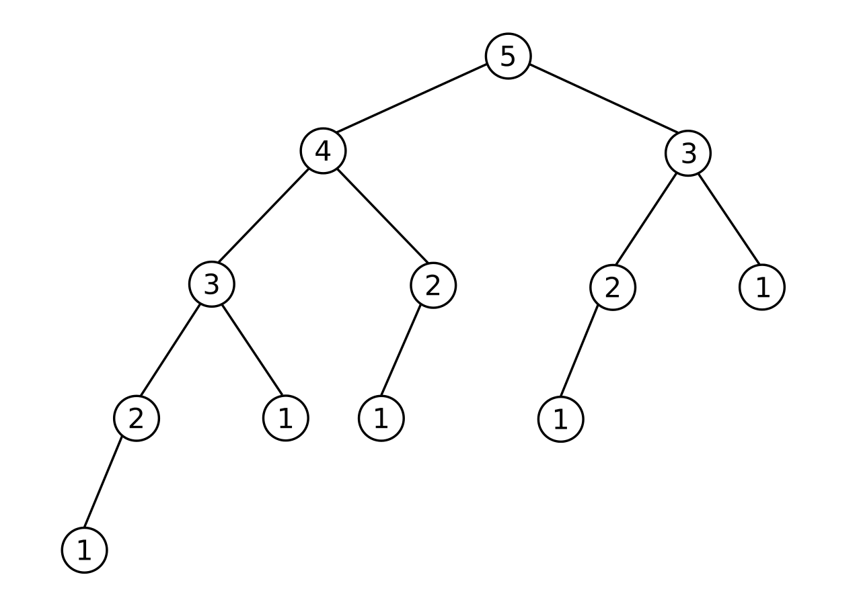
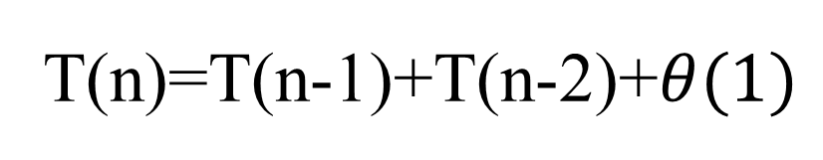
Số fib(k)
T(n)=T(n-1)+T(n-2)+$θ(1)$

Slide 12
Số fib(k)
def help(n):
if n<=2:
return 1
result=help(n-1) + help(n-2)
return result

Slide 13
Time complexity
Time = #subproblems * time/subproblems
Notes:
fib(k) chỉ đệ quy lần duy nhất nó được gọi với mọi k
thời gian cho lời gọi memoize là hằng số
số lời gọi không phải cần memoization là n
số lời gọi không đệ quy như so sánh , gán là hằng số

Slide 14
Ưu và nhược điểm
Memoization
Dễ dàng để thiết lập
Phải giải quyết từ trên xuống
memoization chỉ cần giải quyết những vấn đề con cần thiết
Tabulation
Trở nên phức tạp nếu có nhiều điều kiện
Phải giải quyết từ dưới lên
Phải giải tất cả các vấn đề con

Slide 15
Ví dụ
f(k)=f(k-2)+f(k-3)
memo={}
def help(n):
if n in memo :
return memo[n]
if n == 0:
return 0
if n<=2:
return 1
result = help(n-2) + help(n-3)
memo[n]=result
return result
Cho dãy số 0,1,1,1,2,2,3,4,5,7,9,….

Slide 16
5
2
3
0
1

Slide 17
Ví dụ
f(k)=f(k-2)+f(k-3)
def help(n):
mem={}
mem[0]=0
mem[1]=1
mem[2]=1
for i in range (3,n+1):
mem[i]=mem[i-3]+mem[i-2]
return mem[n]
Cho dãy số 0,1,1,1,2,2,3,4,5,7,9,….

Slide 18
0
1
2
3
4
5
0
1
1
1
2
2

Slide 19
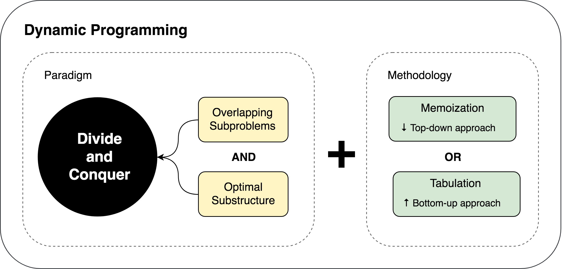

Slide 20
Cách để giải một vấn đề sử dụng Dynamic Programming
Kiểm tra xem có phải là một vấn đề DP không
Xác định những trạng thái
Lập nên mối quan hệ giữa các trạng thái
Xác định những node lá (base case)
Thêm memorization hoặc tabulation

Slide 21
Kiểm tra xem có phải là một vấn đề cần DP không
Bài toán có các bài toán con gối nhau
Bài toán có cấu trúc con tối ưu

Slide 22
Xác định nên những trạng thái
Được xem là tập hợp những tham số
Ví dụ: vấn đề Knapsack
Ta định nghĩa trạng thái bởi 2 tham số index và weight
Vấn đề số fibbonacci
Ta định nghĩa trạng thái bởi tham số n

Slide 23
Thêm memoization
memo ={}
def help(n):
if n in memo:
return memo[n]
--computation--
memo[n]= result
return result

Slide 24
Thêm memoization
def memoize(f):
memo = {}
def helper(x):
if x not in memo:
memo[x] = f(x)
return memo[x]
return helper
def fuction(param1, param2,...):
--- function---
fuction=memoize(fuction)
print(function(param1, param2,...))

Slide 25
Thêm tabulation
def fuction(param1, param2,...):
initialize table
filling up the table

Slide 26
Cho 3 số {1, 3, 5} chỉ ra bao nhiêu cách để hình thành số N sử dụng tổng từ những số sử dụng trong số đã cho trên
Trạng thái xác định từ tham số n
Thêm 1 số vào tất cả tổ hợp trạng thái có thể
Notes:
Cũng có thể tạo mối quan hệ như thêm n số vào tất cả tổ hợp trạng thái có sẵn
Phải chỉ số tổ hợp gồm n số

Slide 27
Ví dụ tìm n=7
Thêm 1 vào tất cả tổ hợp n= 6
[ (1+1+1+1+1+1) + 1] [ (1+1+1+3) + 1] [ (1+1+3+1) + 1] [ (1+3+1+1) + 1] [ (3+1+1+1) + 1] [ (3+3) + 1] [ (1+5) + 1] [ (5+1) + 1]

Slide 28
Ví dụ tìm n=7
Thêm 3 vào tất cả tổ hợp n= 4
[(1+1+1+1) + 3] [(1+3) + 3] [(3+1) + 3]

Slide 29
Thêm 5 vào tất cả tổ hợp n= 2
[(1+1) + 5]
Ví dụ tìm n=7

Slide 30

Ứng dụng
Được dùng rộng rãi trong reinforcement learning(RF)
Liên hệ mật thiết đến Q-learning do cả 2 đều dựa trên Bellman, mà để dùng để tạo ra mạng lưới trí tuệ nhân tạo

Slide 31
Đọc thêm
https://www.quora.com/How-do-I-recognize-a-problem-as-a-dynamic-programming-problem
https://people.eecs.berkeley.edu/~vazirani/s99cs170/notes/dynamic2.pdf

Slide 32
Bài tập:
Từ vấn đề Knapsack, chỉ ra các trạng thái và mối quan hệ giữa chúng, những base cases, có kèm lời giải thích cho sự hình thành mối quan hệ
https://en.wikipedia.org/wiki/Knapsack_problem
Nộp bài dưới tên:CS112.L21_KHCL_TênNhóm.pdf về địa chỉ : nhomcs115@gmail.com
Hạn nộp 12:00:00 AM , 23/5/2021

